Slide 1


Bezpieczne ferie 2020/2021
Zespół Placówek Oświatowych im. Unii Europejskiej w Boronowie

Slide 2
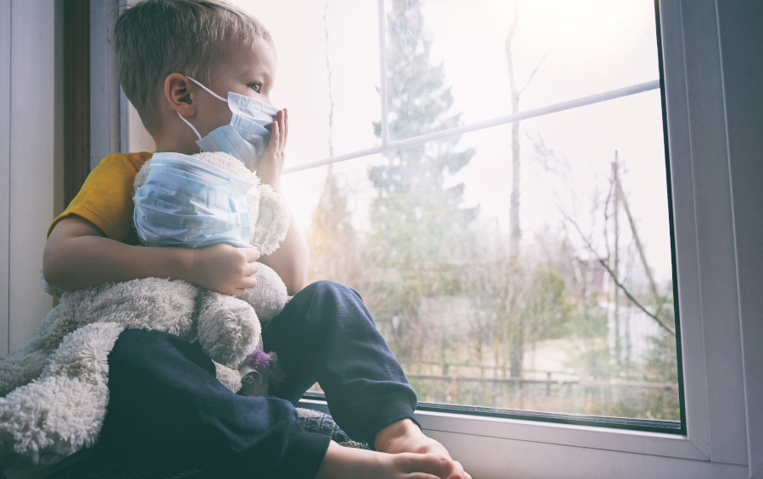
Drodzy Uczniowie!
Ferie zimowe są po to,
Abyście odpoczywali, bawili się,
Rozwijali swoje zainteresowania,
Na które w okresie nauki
Może brakować czasu…
… tylko pamiętaj,
Tegoroczne ferie różnią się
Od wszystkich tych, które znacie.

Slide 3
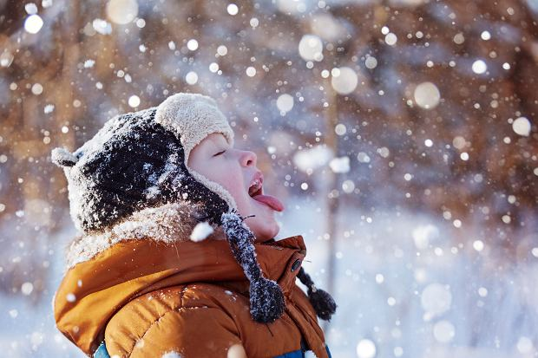
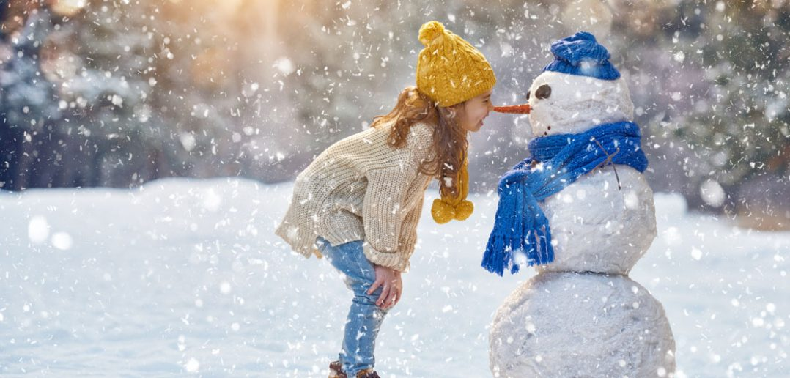
Kodeks postępowania podczas ferii zimowych

Slide 4
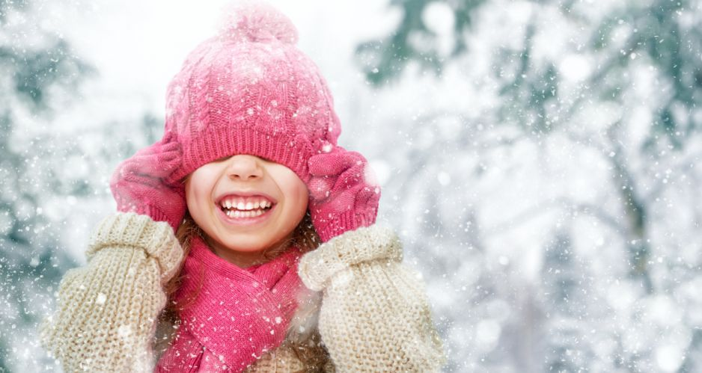
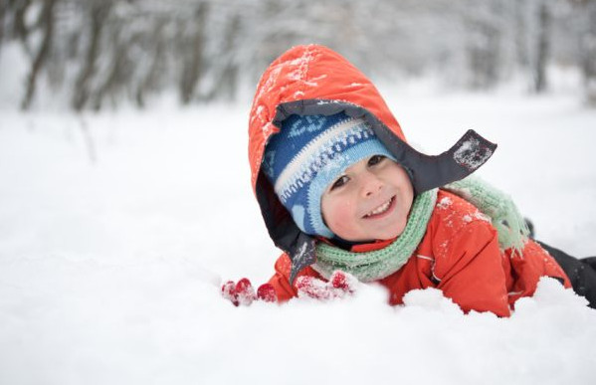
1. Gdy wychodzisz na dwór ubieraj się odpowiednio do pogody, najlepiej na przysłowiową cebulkę – zimą możesz się szybko przeziębić, odmrozić palce.
Pamiętaj! Unikaj spotykania się z innymi dziećmi, a jeśli to koniecznie nie zapomnij o założeniu maseczki.

Slide 5
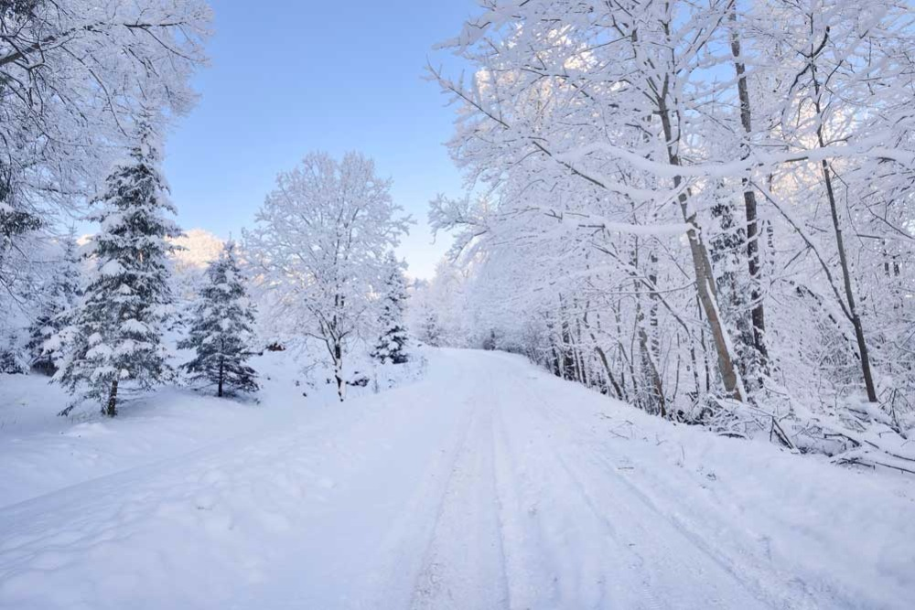
2. Nie ślizgaj się na chodniku, bo łatwo możesz złamać nogę czy rękę i pamiętaj, aby idąc w pobliżu drogi zachować szczególną ostrożność, gdyż droga hamowania pojazdów jest znacznie dłuższa niż Ci się wydaje.

Slide 6
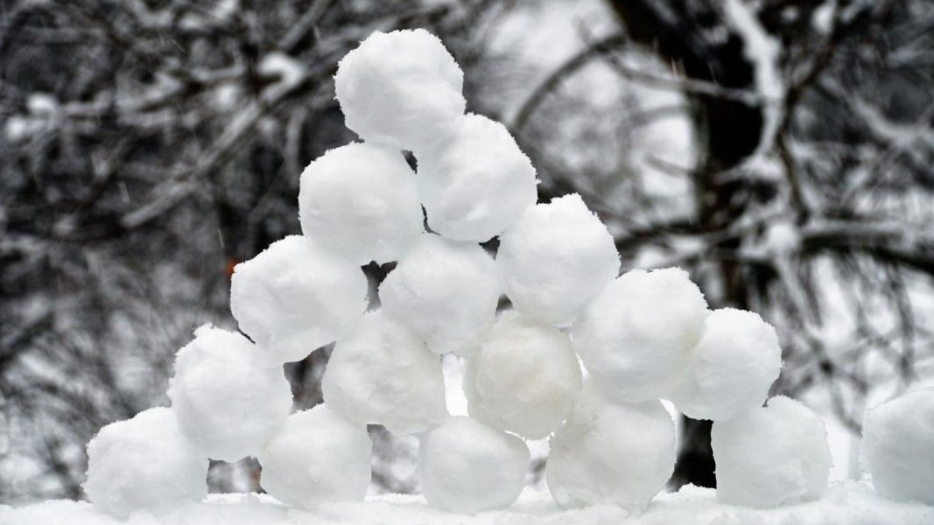
3. Nie rzucaj śnieżkami w przejeżdżające pojazdy, ponieważ swoim zachowaniem możesz spowodować wypadek.

Slide 7
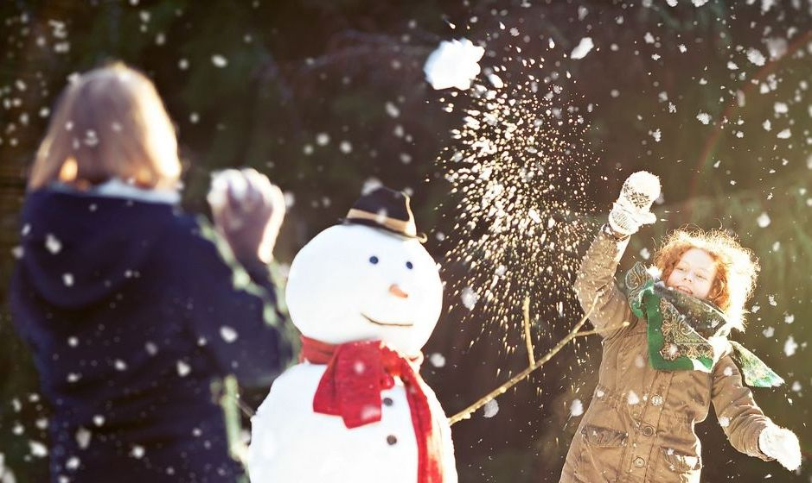
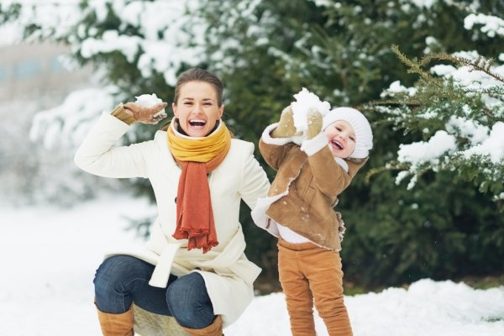
4. Nie rzucaj w innych śnieżkami, w których jest coś twardego np. kamień czy kawałki lodu, ponieważ możesz zrobić komuś krzywdę.

Slide 8
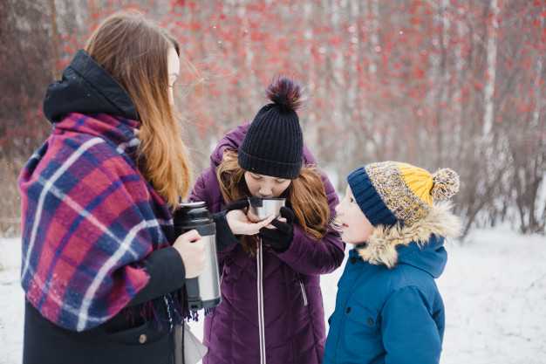
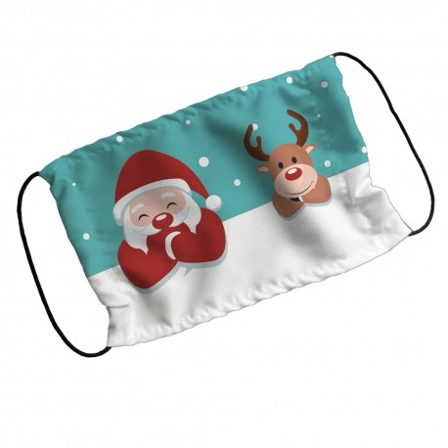
5. Pamiętaj, aby na dłuższe wycieczki zabierać ze sobą troszkę prowiantu i termos z ciepłym napojem. Nie zapominaj także o zabraniu ze sobą maseczki.

Slide 9
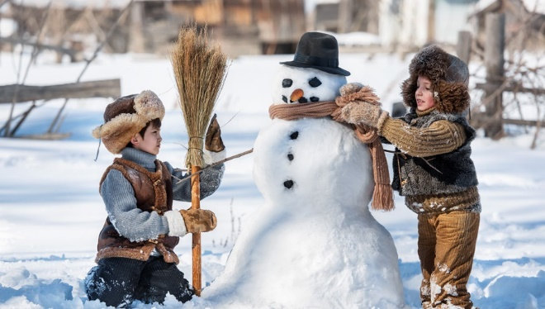
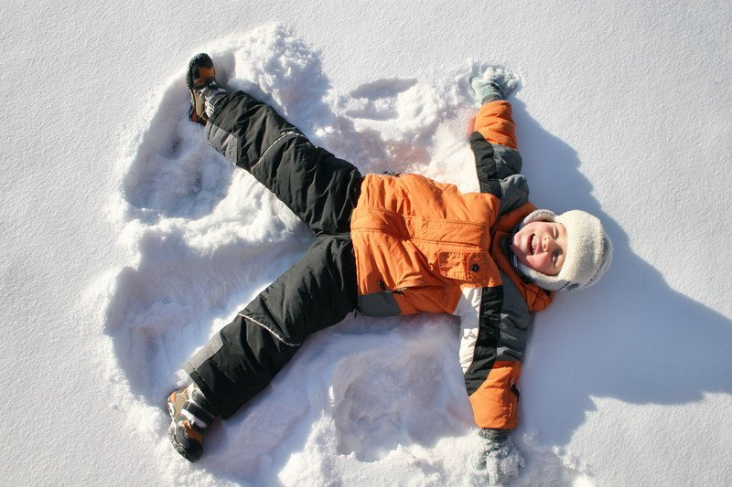
6. Zawsze wybieraj bezpieczne miejsca do zabawy – z dala od ulic, mostów, rzek czy torów kolejowych.

Slide 10
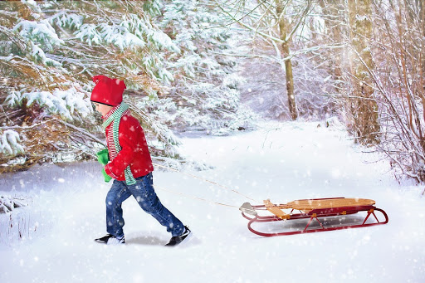
7. Nie zjeżdżaj na sankach z pagórków znajdujących się przy drogach, ponieważ nadjeżdżający samochód może nie wyhamować ani przy rzekach czy stawach, bo możesz wpaść do wody.

Slide 11
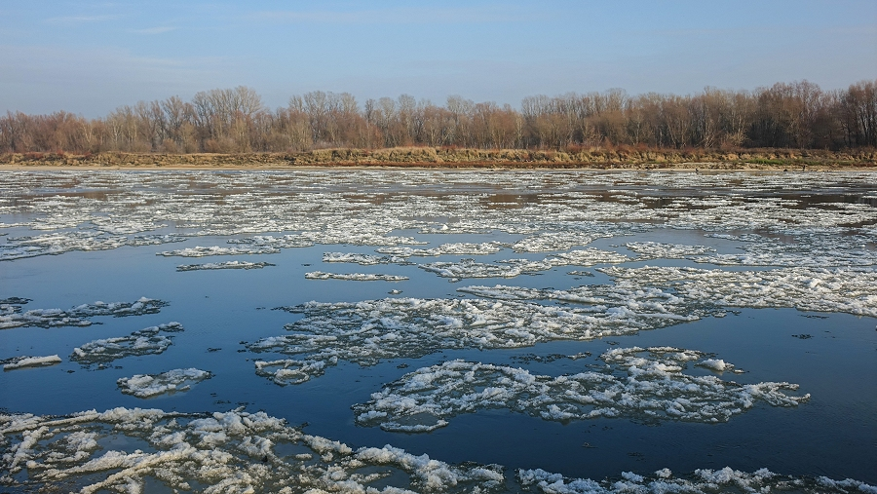
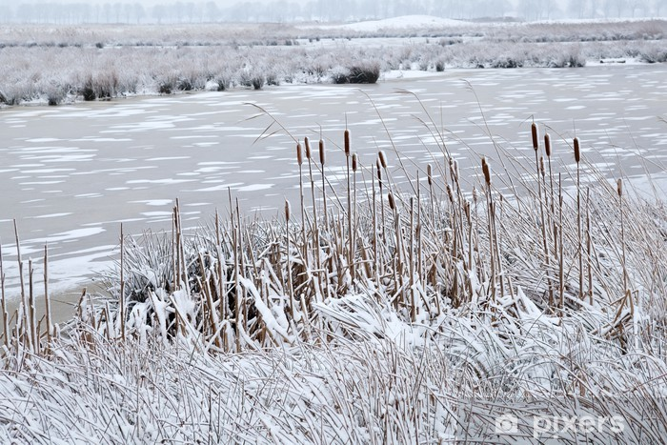
8. Nie wchodź na lód zamarzniętych stawów, rzek, jezior czy wykopów, ponieważ pod wpływem ciężaru ciała lód może się załamać.

Slide 12
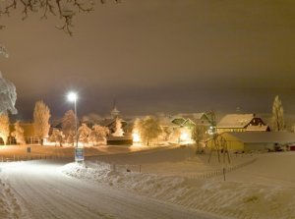
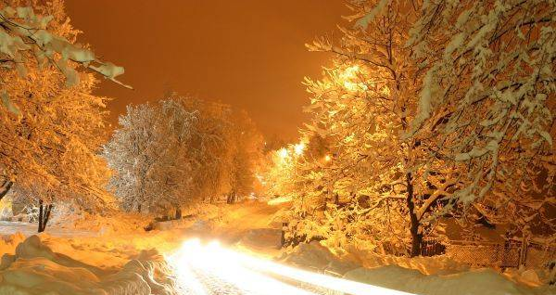
9. Zawsze informuj rodziców lub opiekunów o tym gdzie i z kim się wybierasz oraz jak długo będziesz tam przebywać.
ZAWSZE WRACAJ DO DOMU PRZED ZAPADNIĘCIEM ZMROKU!

Slide 13

10. Nie ufaj obcym osobom, nie przyjmuj od nich słodyczy, prezentów, nie wpuszczaj ich do swojego domu!

Slide 14
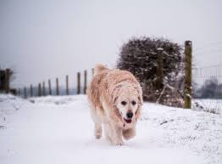
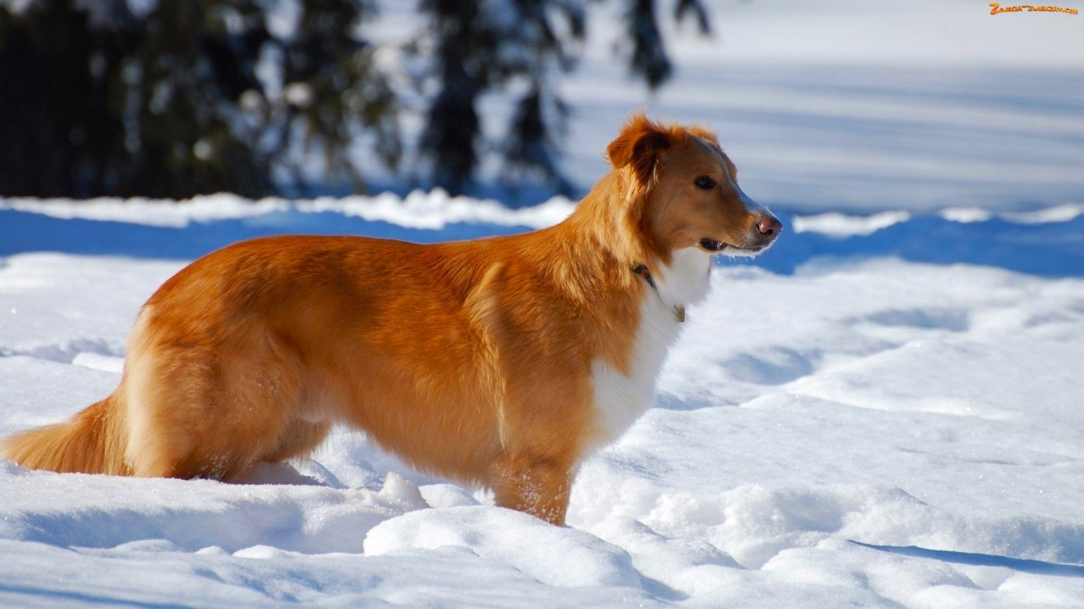
11. Unikaj kontaktu z bezpańskimi zwierzętami.

Slide 15
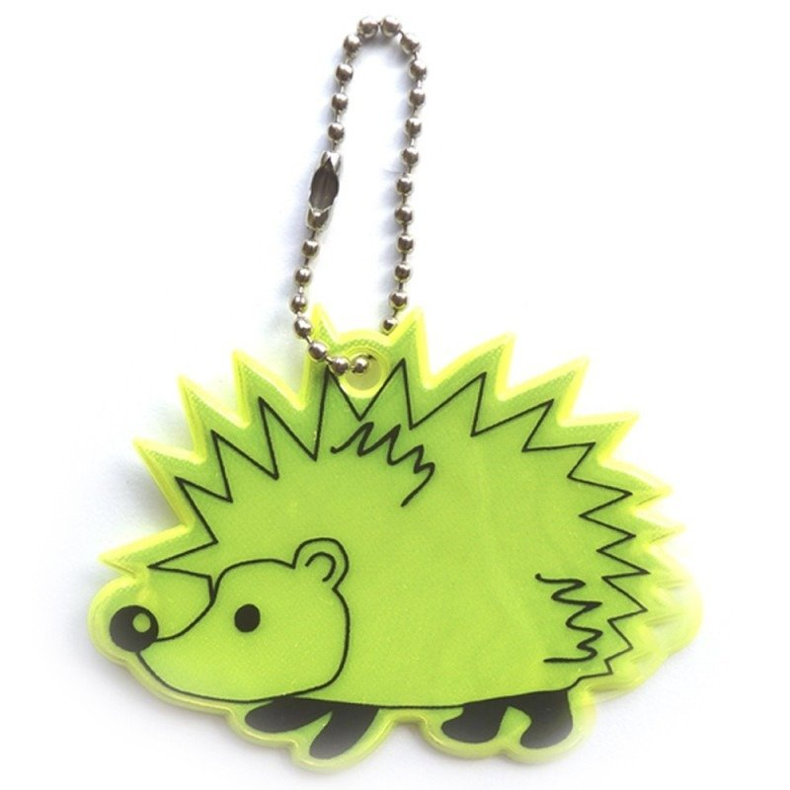

12. Zawsze noś przy ubraniu albo plecaku elementy odblaskowe, w okresie zimowym szybko zapada zmrok i kierowcą trudniej jest dostrzec Cię w odpowiednim czasie.

Slide 16
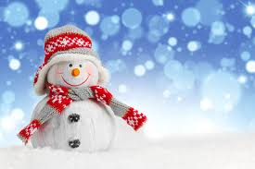
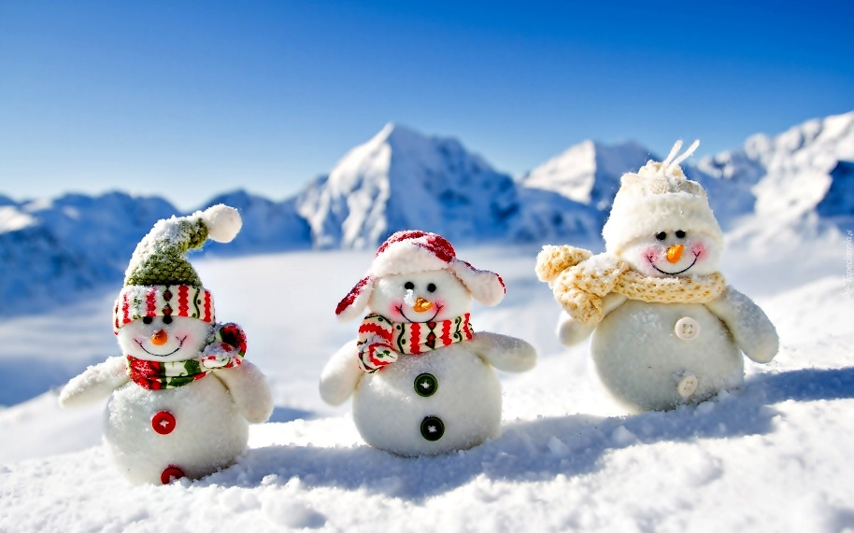
Szczególnie pamiętaj o tym, aby dostosowywać się do wszystkich zaleceń dotyczącej panującej wokół Nas pandemii COVID-19.
Unikaj spotykania się z innymi osobami, poza współmieszkańcami.
Gdziekolwiek wychodząc pamiętaj o maseczce ochronnej.

Slide 17
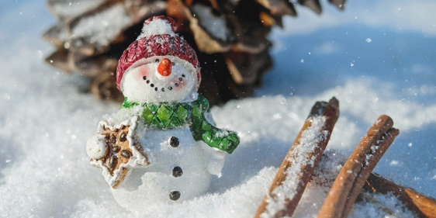
Wspólnie zadbajmy o zdrowie nasze i Naszych najbliższych!
Bezpiecznych i zdrowych ferii ☺
Do zobaczenia!!

